Slide 1

So Scrapper
Scraping de StackOverflow

Slide 2
Sommaire
1. Contexte du projet
2. Architecture du projet
3. Scraping simple
4. Scraping optimisé
5. Utilisation de l’outil
6. Scraping via l’API
7. Analyse des données
8. Tests Unitaires
9. Conclusion

Slide 3
1. Contexte du projet
- Développer un outil de scraping
- Optimiser un script
Découvrir les Tests Unitaires

Slide 4





2. Architecture du projet
So Scrapper
bdd
database.py
scraping_scripts
scrapping.py
optimized_scrapping.py
api_scrapping.py
tests
test_data_extract.py
test_html.py
test_insert.py
test_request.py
scrap-notebook.ipynb
main.py

Slide 5
3. Scraping simple (BeautifulSoup)
1) On renseigne l’URL de base
2) Initialisation de la liste vide qui va stocker les données extraites
3) Boucle qui parcourt les pages spécifiées
4) Construction de l’URL pour chaque page
5) Requête HTTP pour obtenir le contenu de la page
6) Vérification du code de retour
7) Analyse le contenu HTML de la page

Slide 6
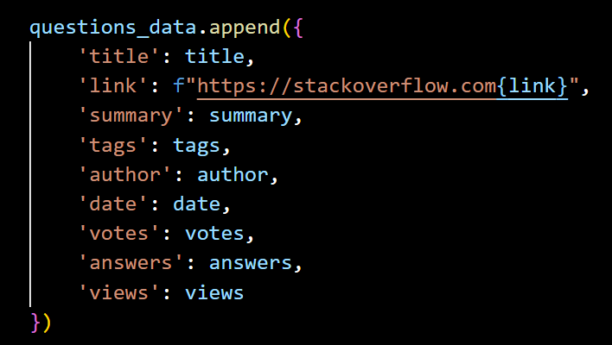
3. Scraping simple (BeautifulSoup)
8)
9) Boucle qui va chercher tout le contenu de chaque question et extrait la donnée
10) Ajout des données dans la liste
Notes:
8) Trouve toutes les div mères qui contiennent toutes les informations des questions

Slide 7
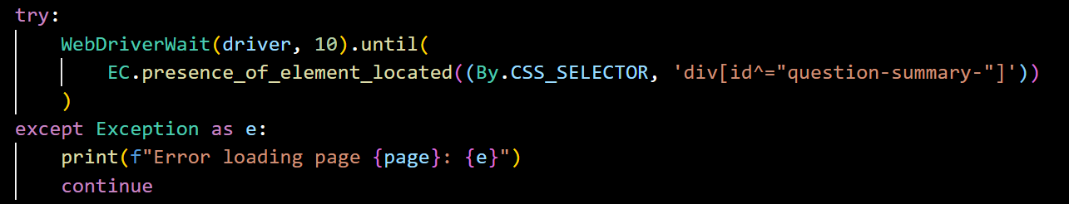
3. Scraping simple (Selenium)
Configuration du driver
Attente des éléments de la page avant de continuer
Notes:
L1: Configuration des options pour Chrome
L2: Utilisation de headless pour exécuter en arrière plan
L3: Initialisation du navigateur avec les paramètres spécifiés

Slide 8
4. Scraping optimisé
1) Utilisation de « concurrent.futures » pour parallélisation
2) Fonctionne uniquement avec BeautifulSoup
3) Logique décomposée différemment

Slide 9
4. Scraping optimisé
1 fonction pour récupérer le contenu HTML `fetch_page()`
1 fonction pour analyser le contenu HTML et extraire les données `parse_page()`
1 fonction pour scraper avec BS4 et la parallélisation `scrape_with_optimized_beautifulsoup()`
Notes:
Fetch_page:
Effectue une requête HTTP pour obtenir le contenu de l’url spécifiée
Lève une exception si la requête échoue
Retourne le contenu HTML en cas de succès
Parse_page():
Contient tout le travail d’analyse du contenu HTML (le même que vu précédemment) par les nom de classes de ces éléments et crée un objet avec les informations de la questuon
scrape_with_optimized_beautifulsoup:
Construit les URL
Initialise un ThreadPool (via la fonction ThreadPool Executor de concurrent.futures) avec 5 threads pour exécuter les tâches en parallèle
Soumet des tâches pour récupérer le contenu des pages à l'exécuteur et associe chaque future à son URL
Itère sur les futurs qui sont complétés
Obtient le contenu de la page depuis le futur
Analyse le contenu de la page et extrait les données
Ajoute les données extraites à la liste all_data

Slide 10
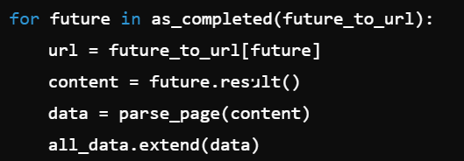
4. Scraping optimisé
as_completed(future_to_url)
future.result()
parse_page()
Notes:
Pour entrer un peu plus en détail, le threadpoolexecutor est un gestionnaire de pool de threads qui permet d’exécuter des tâches en //
Threads = sous-processus qui peuvent être utilisés pour faire plusieurs tâches en // dans un programme. Utiliser plusieurs threads permet de réaliser plusieurs opérations en même temps.
Futures = quand on soumet une tâche au threadpool cela retourne un objet ‘future’ qui représente le résultat d’une opération qui n’est pas encore terminée. On peut utiliser cet objet pour vérifier l’état de la tâche et pour obtenir le résultat une fois qu’il est disponible.
Pour traiter des résultats futures:
as_completed(future_to_url): Cette fonction permet d'itérer sur les Futures dès qu'elles sont terminées, plutôt que d'attendre que toutes les tâches soient terminées. Cela permet de commencer à traiter les résultats dès qu'ils sont prêts.
future.result(): Cette méthode est utilisée pour obtenir le résultat de la tâche associée à ce Future. Si la tâche est terminée avec succès, cela retournera le contenu de la page; sinon, cela lancera une exception.
parse_page(content): Une fois le contenu de la page récupéré, on appelle la fonction parse_page pour extraire les données pertinentes (comme le titre, le lien, etc.).
all_data.extend(data): Les données extraites de chaque page sont ajoutées à la liste all_data, qui contient toutes les données récupérées.

Slide 11
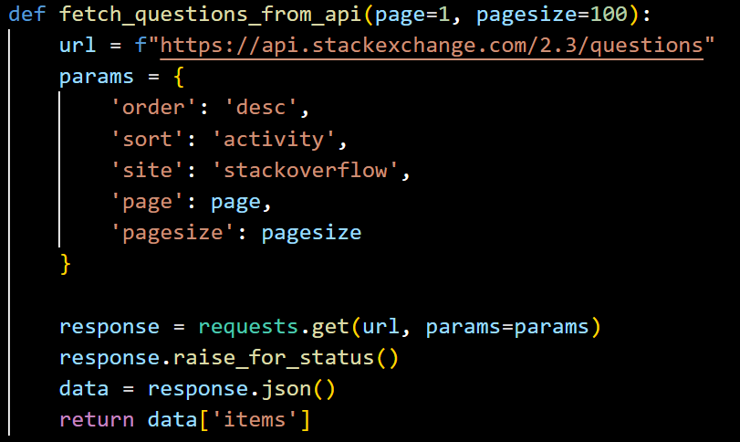
5. Scraping via l’API
Définition des paramètres pour la récupération
Envoie de la requête avec les paramètres
Vérification de la réponse
Analyse de la donnée après conversion en JSON
Notes:
Fonction qui envoie une requête à l'API Stack Exchange pour obtenir les questions

Slide 12
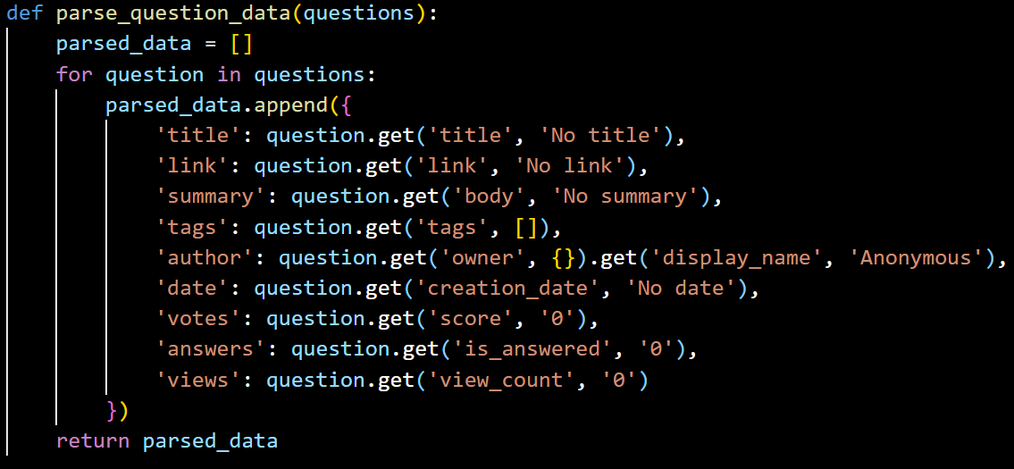
5. Scraping via l’API
Notes:
Fonction pour transformer les données des questions obtenues de l'API en un format structuré
La fonction prend la liste des questions et extrait les informations pertinentes pour chaque question

Slide 13
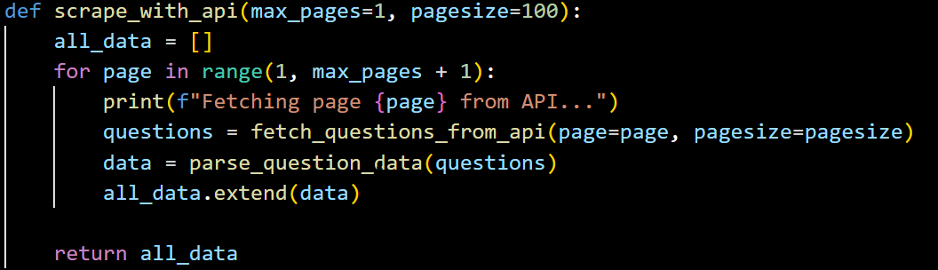
5. Scraping via l’API
Notes:
Fonction pour gérer le processus complet de récupération et d'analyse des questions via l'API
Boucle pour récupérer les questions et les analyser et ajouter les résultats à la liste

Slide 14
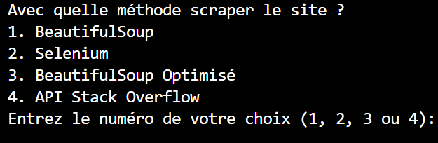
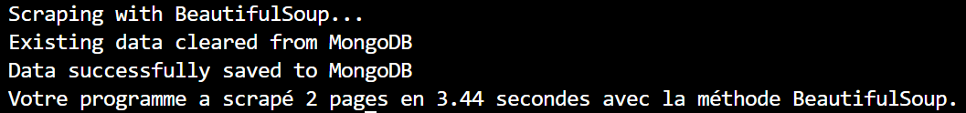
6. Utilisation de l’outil

Slide 15
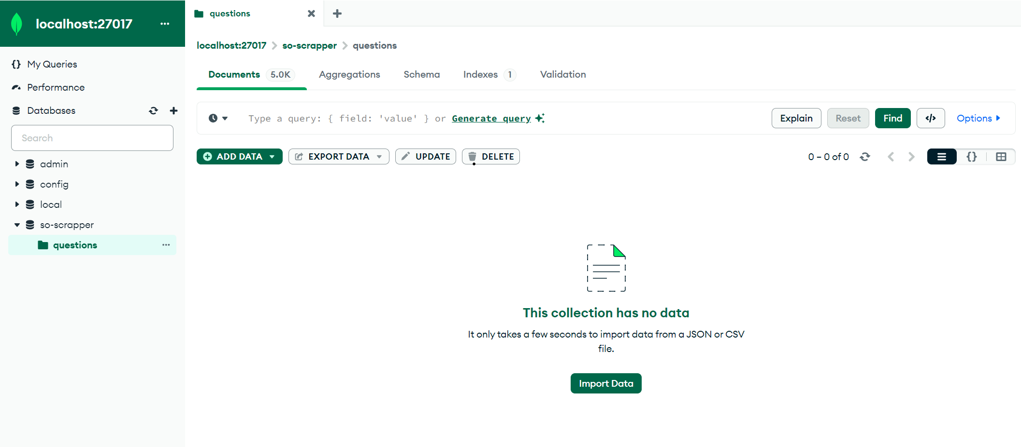
6. Utilisation de l’outil

Slide 16
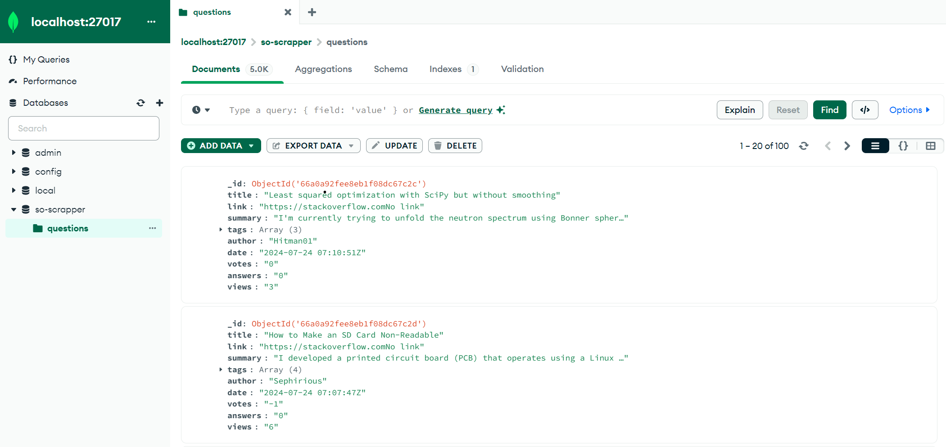
6. Utilisation de l’outil

Slide 17
7. Analyse des données
1) Top 20 tags
2) Top 20 auteurs
3) Word Cloud titres & résumés
4) Distribution Votes, Réponses & Vues

Slide 18
8. Tests Unitaires
Utilisation pytest & unittest
Test extraction donnée
Test HTML
Test insertion bdd
Test requête HTTP

Slide 19
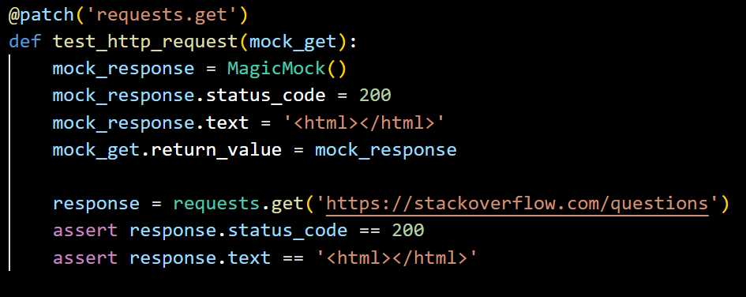
8. Tests Unitaires
Notes:
- 'patch' afin de remplacer temporairement la fonction get de request par un mock pendant l'exécution de la fonction de test. Ce qui permet de simuler un appel a requests.get sans effectuer véritablement la requête.
- Je crée un mock
- Je configure l'objet afin qu'il retourne un statut HTTP 200
- Je configure l'objet mock pour qu'il retourne le texte HTML
- Je configure le mock de requests.get pour qu'il retourne mock_response lorsque requests.get est appelé.
- J'appelle requests.get avec l'URL, grâce à patch, cet appel utilise le mock de requests.get et retourne mock_response.
- Je vérifie que le code de statut de la réponse est bien 200.
- Je vérifie que le texte de la réponse est bien '<html></html>'.

Slide 20
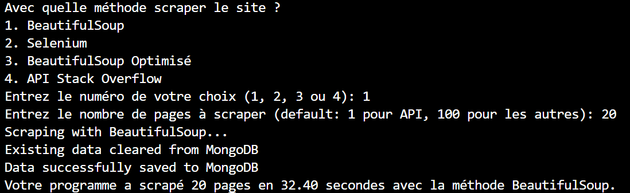
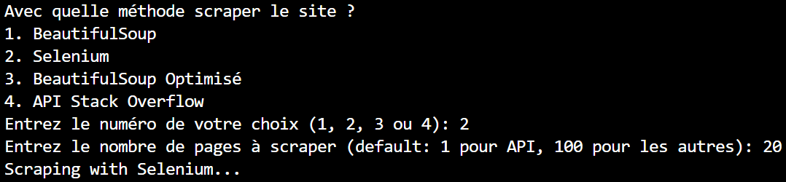
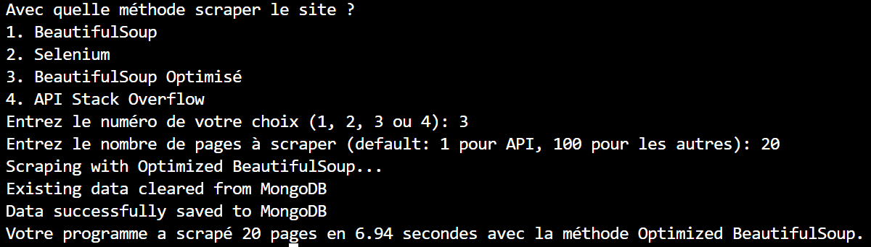
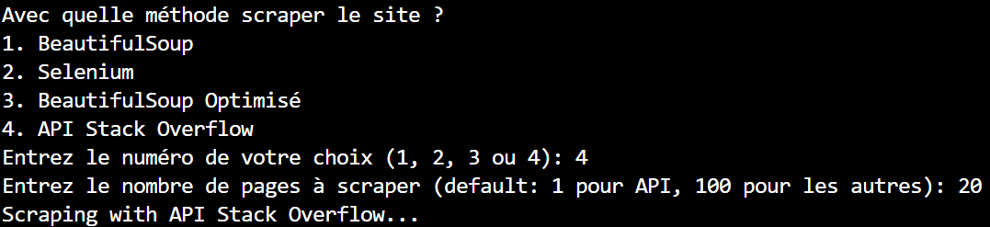
9. Conclusion

